Slide 1
Архитектурные принципы развития FORIS-SOA

Slide 2
План темы
Модульная архитектура FORIS. Архитектура SOA
Технологические основы SOA. Технологии WS/WCF
Workflow. Исполнитель бизнес-процессов (оркестратор)
Service Registry. Предоставление информации о службах и их конфигурации
Пример создания WCF-службы

Slide 3
Преимущества модульной архитектуры FORIS. Взаимодействие систем при выполнении бизнес-процессов Архитектура SOA. Координация служб в бизнес-процессах. Интеграционная шина
Модульная архитектура FORIS. Архитектура SOA

Slide 4
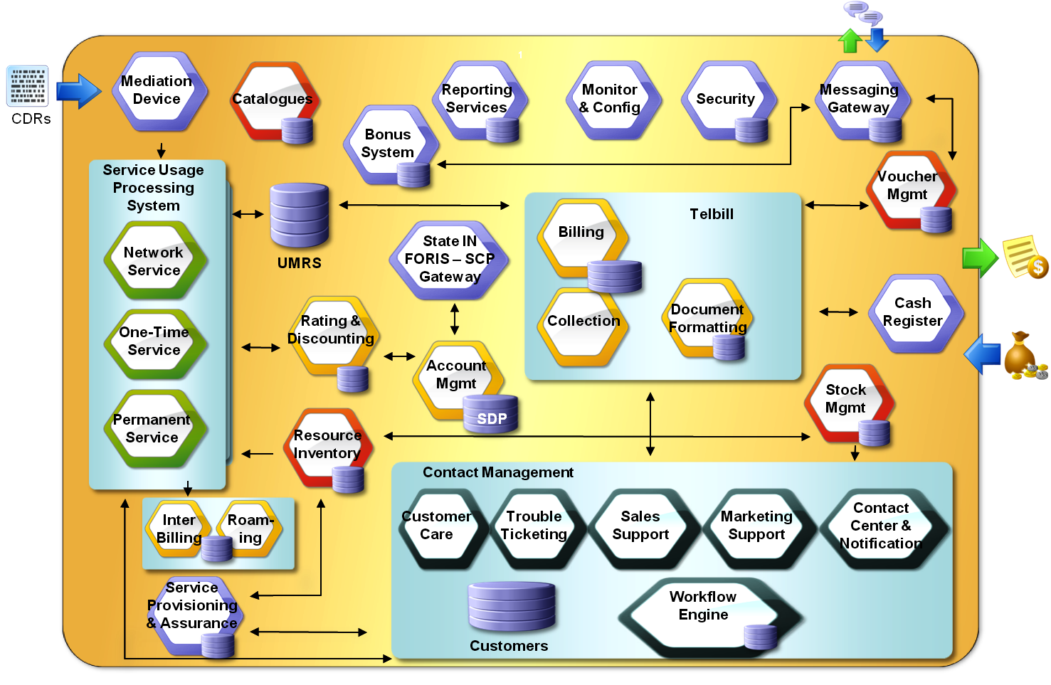
Преимущества модульной архитектуры
Система FORIS состоит из взаимодействующих между собой подсистем, каждая из которых состоит из различных модулей. Модульная архитектура FORIS позволяет получить практически неограниченную масштабируемость. При необходимости каждую подсистему можно расширить за счет добавления новых модулей. В настоящий момент система FORIS может поддерживать от 10 тысяч до 100 миллионов абонентов.

Slide 5
Архитектура SOA
SOA (Service-Oriented Architecture), или служебно (сервисно) - ориентированная архитектура, - стиль программирования и архитектурный подход к разработке программного обеспечения, при котором приложение организовано в функциональные элементы кода с заданным поведением, называемые службами.
Служба(сервис) – это группа методов с общим набором требований и общими функциональными целями. Служба вызывается другими модулями, которым нужно выполнить соответствующие действия в зависимости от результата. Функции имеют явно определенную и общедоступную сигнатуру, которая публикуется таким образом, что другая программа (клиент службы) может пользоваться функциями службы как черным ящиком.
Появление концепции SOA стало закономерным шагом на пути поиска решения одной из самых насущных и сложных проблем ИТ-индустрии – проблемы интеграции приложений.

Slide 6
Архитектура SOA
Приложение 1
Приложение 2
Приложение 3
Приложение 4
Приложение 5
Прямая интеграция приложений
Если в компании существует N приложений, каждое из которых интегрировано со всеми остальными посредством соответствующих интерфейсов, то с добавлением всего лишь одного нового приложения понадобиться 2(N-1) новых интерфейсов.

Slide 7
Архитектура SOA
Сервис 1
Сервис 2
Сервис 3
Управление
потоком заданий
Сервис 4
Сервис 5
Сервис 6
SOA. Модель сервисной шины
Добавление одного сервиса приведет только к добавлению одного дополнительного интерфейса для интеграции с остальными компонентами архитектуры.

Slide 8
Архитектура SOA
Приведем формальное определение сервисно-ориентированной архитектуры, которое сформулировано специалистами корпорации IBM : “SOA - это прикладная архитектура, в которой все функции определены как независимые сервисы с вызываемыми интерфейсами. Обращение к этим сервисам в определенной последовательности позволяет реализовать тот или иной бизнес-процесс”.
С точки зрения разработчиков, ту же мысль можно передать несколько иными словами: SOA — это компонентная модель, в которой разные функциональные единицы приложений, называемые сервисами, взаимодействуют по сети посредством интерфейсов. Расшифруем данные определения.

Slide 9
Архитектура SOA
1. Все функции приложений определены как сервисы. В качестве сервиса может выступать как целое приложение, так и отдельные его функциональные модули. Сервисами могут быть прикладные функции, реализующие определенную бизнес-логику, бизнес-транзакции, состоящие из нескольких функций более низкого уровня, и системные функции, отражающие специфику различных операционных платформ.
2. Все сервисы независимы друг от друга. Они выполняют определенные действия по запросам, полученным от других сервисов, и возвращают результаты. Все детали этого полностью скрыты: в концепции SOA сервисы - это "черные ящики".
3. В интерфейсе сервиса определены параметры и описан результат. Иными словами, интерфейс определяет суть сервиса, а не технологию его реализации. На архитектурном уровне для обращения к сервису не имеет значения, является он локальным (реализован в данной системе) или удаленным (внешний по отношению к ней), какой протокол используется для передачи вызова, какие компоненты инфраструктуры при этом задействованы.

Slide 10
Архитектура SOA
Интерфейсы — ключевые элементы SOA. Они должны быть нейтральными к специфике реализации сервиса, которые определяются аппаратной платформой, операционной системой, языком программирования. Подобный нейтралитет обеспечивает универсальность взаимодействия сервисов в разнородной среде, а сервисы, интегрированные посредством таких интерфейсов, являются слабо связанными.
В SOA приложение разрабатывается исходя из логики бизнес-процесса. Процесс разбивается на некоторую последовательность шагов, каждый из которых реализуется как сервисный компонент приложения. И эти компоненты интегрируются таким образом, чтобы их выполнение в определенной последовательности приводило к нужному бизнес-результату.

Slide 11
Архитектура SOA
Сервисная шина предприятия (enterprise service bus, ESB) - архитектурная концепция, используемая для сервисно-ориентированной интеграции. Ее задача - предоставить единый механизм передачи запросов и получения результатов сервисов, выполнения необходимых преобразований сообщений и транспортных протоколов (скажем, от SOAP на базе HTTP к SOAP на основе WebSphere MQ), обеспечения требований безопасности доступа и, что наиболее важно, управления потоком обращений к сервисам. Благодаря такому управлению выполняется нужная последовательность вызовов сервиса для реализации бизнес-процесса.

Slide 12
Технологические основы SOA. Преимущества технологии WCF Базовая композиция приложения WCF. Сборка, хост, клиент Понятие АВС(address, binding, contract)
Технологии WS/WCF

Slide 13
Технологические основы SOA
Чтобы разработать приложение в SOA, нужны технологии и протоколы. Поскольку SOA предназначена для создания распределенных и кроссплатформенных приложений, эти поддерживаемые технологии и протоколы должны быть промышленными стандартами. Рассмотрим самые популярные стандарты в мире SOA.
SOAP
Simple Object Access Protocol представляет собой спецификацию XML обмена данными в виде структурированной информации в сообщениях. SOAP стандартизирует способ обмена данными и не зависит от платформы, так как основан на XML. Сообщение SOAP просто переносит данные в виде сообщения. Конверт SOAP содержит (необязательный) заголовок и (обязательный) элемент – тело. Заголовок может содержать информацию, нужную для выделения технической инфраструктуры для поддержки коммуникаций, и не связан с бизнес-функциональностью. Элемент (тело)
содержит функциональные данные как полезную информацию. Каждый параметр для действия службы представлен в теле в виде последовательности данных.

Slide 14
Технологические основы SOA
Пример сообщения SOAP:
<soap:Envelope
xmlns:soap=“http://www.w3.org/2001/12/soap-envelope”
soap:encodingStyle=“http://www.w3.org/2001/12/soap-encoding”>
<soap:Body xmlns:m=“http://www.example.org/stock”>
<m:GetStockPrice>
<m:StockName>XYZ</m:StockName>
</m:GetStockPrice>
</soap:Body>
</soap:Envelope>

Slide 15
Технологические основы SOA
WS-* протокол
SOAP – спецификация формата функциональных данных в теле и технических данных в заголовках. SOAP сам не всегда определяет значение заголовка. WS-* - это набор протоколов, которые стандартизирует реализацию определенных требований и режимов при работе с распространяемыми сообщениями, пользуясь заголовками в сообщениях SOAP. Эти протоколы описывают, как канал должен выполнять обмен сообщениями безопасно, транзакционно и надежно, пользуясь заголовками в сообщениях SOAP. WS-* - набор протоколов, причем каждый протокол имеет свое предназначение. (WS-Routing, WS-Security, WS-Reliability, WS-Policy, WS-Transactions)
WSDL
WSDL (Web Services Description Language) представляет собой описание соглашений в формате XML и содержит все метаданные для интерфейса службы, включая имена функций, имена и типы параметров, а также типы возвращаемых значений. Файл WSDL определяет соглашение независимо от платформы, так как типы определяются в типах XML.

Slide 16
Технологические основы SOA
Основная структура документа WSDL выглядит следующим образом:
<definitions>
<types>
определение типов ………….......
</types>
<message>
определение сообщения ………..
</message>
<portType>
определение порта……………….
</portType>
<binding>
определение связей………………
</binding>
<service>
определение службы……………..
</service>
<definitions>

Slide 17
Технологические основы SOA
Структура документа WSDL
Элемент | Определяет
<portType> | Методы, определяемые web-сервисом
<message> | Сообщения, используемые web-сервисом
<binding> | Протоколы связи, используемые web-сервисом
<types> | Типы данных, используемые web-сервисом
<service> | Адрес web-сервиса

Slide 18
Технологические основы SOA Пример web-сервиса
Клиентское приложение
“WebService Studio”
weather.wsdl
web-сервис “Weather”
http://wsf.cdyne.com/WeatherWS/Weather.asmx?WSDL
Рассмотрим для примера работу web-сервиса “Weather”, который расположен по адресу: http://wsf.cdyne.com/WeatherWS/Weather.asmx
В качестве клиентского приложения будем использовать приложение “WebService Studio”.
По адресу: http://wsf.cdyne.com/WeatherWS/Weather.asmx?WSDL клиент службы может получить wsdl-описание сервиса: weather.wsdl.

Slide 19
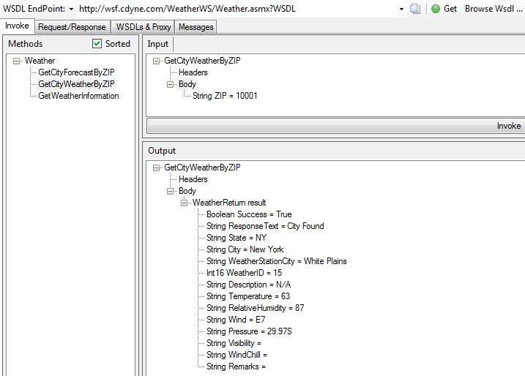
Технологические основы SOA Пример web-сервиса
Один входной параметр типа String
Методы web-сервиса
Один выходной параметр комплексного типа, состоящий из простых элементов типа String, Integer, Boolean

Slide 20
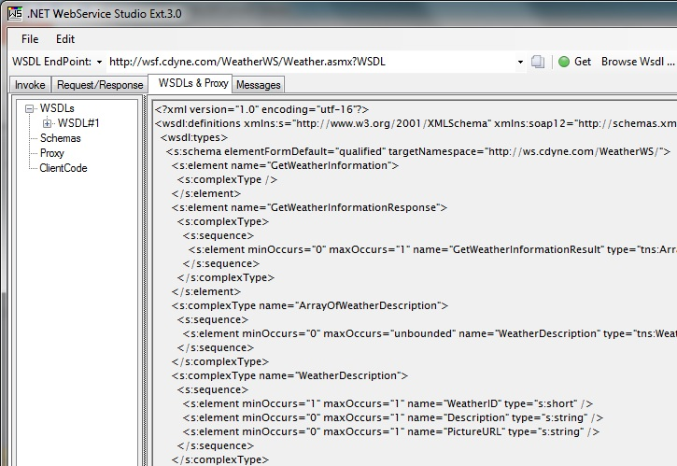
Технологические основы SOA Пример web-сервиса
На закладке “WSDLs & Proxy” находится WSDL описание службы

Slide 21
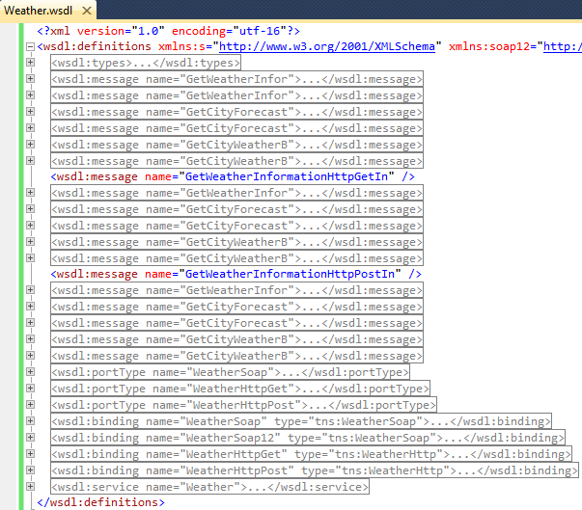
Технологические основы SOA Пример web-сервиса
Структура WSDL документа состоит из элементов: types, message, portType, binding, service

Slide 22
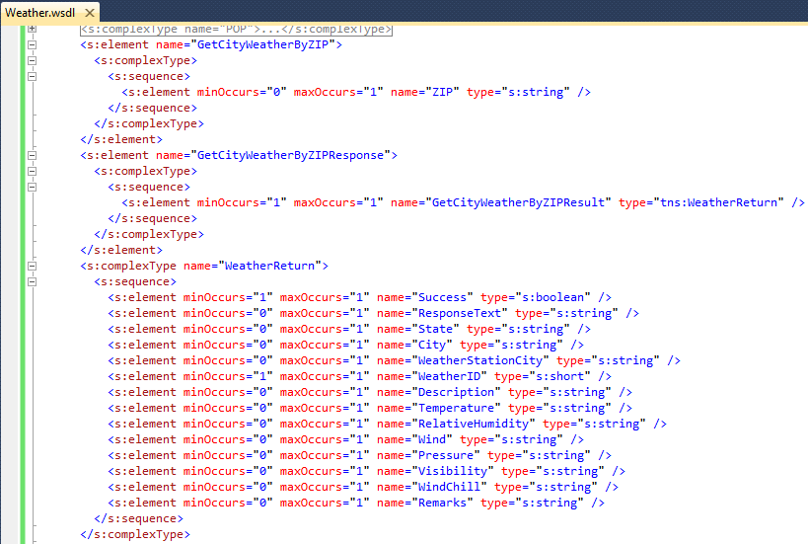
Технологические основы SOA Пример web-сервиса
Элемент “GetCityWeatherByZIP” используется при отправке сообщения
Элемент “GetCityWeatherByZIPResult” используется при получении ответа

Slide 23
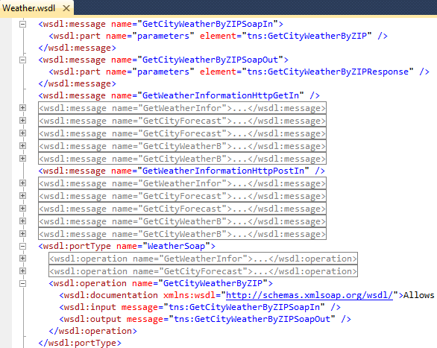
Технологические основы SOA
Сообщения “GetCityWeatherByZIPSOAPIn” и
“GetCityWeatherByZIPSoapOut”, которые использует операция
“GetCityWeatherByZIP”.
Порт с именем WeatherSoap содержит 3 метода:
GetWeatherInformation
GetCityForecast
GetCityWeatherByZIP
Сообщение может содержать внутри себя один или несколько элементов.

Slide 24
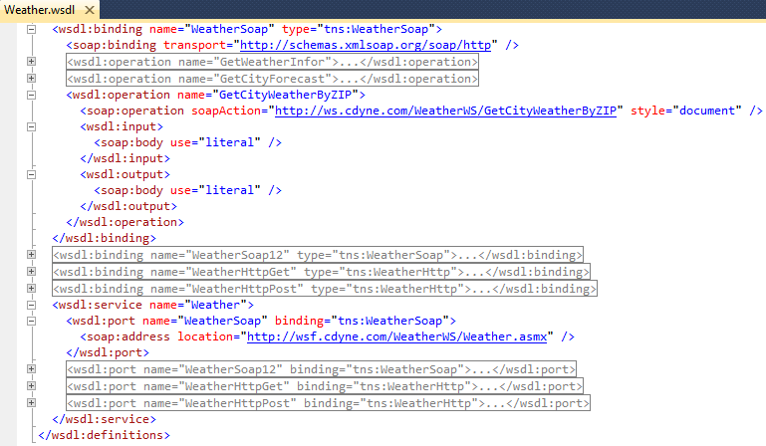
Технологические основы SOA
Binding “WeatherSoap”
URI SOAPAction для HTTP-заголовка
Для службы “Weather” задан адрес службы, используемый порт и binding
<soap:body use = “literal|encoded”/> – кодировать или не кодировать тело(body) soap-сообщения.

Slide 25
Технологические основы SOA
Приложение .NET
на платформе Win32
Веб-сервер
HTTP и XML
Прокси веб-службы
Веб-служба
XML
Приложение Java
на платформе Unix
HTTP и XML
Прокси веб-службы
Приложение Java (или.NET)
на платформе Macintosh
HTTP и XML
Прокси веб-службы
Веб-службы XML обеспечивают очень высокую степень взаимодействия

Slide 26
Технологические основы SOA
Операционная система Windows предоставляет множество API-интерфейсов для построения распределенных систем – DCOM, COM+, MSMQ, .NET Remoting, именованные каналы, сокеты (все эти API-интерфейсы обеспечивают минимальную поддержку доступа удаленных пользователей в независимой манере). Ни один распределенный API-интерфейс не является безупречным. Один из потенциальных недостатков веб-служб состоит в том, что они могут страдать от некоторых проблем с производительностью (учитывая использование HTTP и XML для представления данных). Другой недостаток связан с тем, что веб-службы могут оказаться не идеальным решением для “домашних” приложений, где беспрепятственно можно применять протоколы на основе TCP и двоичное форматирование данных.
WCF (Windows Communication Foundation) – это инструментальный набор распределенных вычислений, который интегрирует все ранее независимые технологии распределенной обработки в один стройный API-интерфейс.

Slide 27
Технологические основы SOA
WCF (Windows Communication Foundation) – программный фреймворк, используемый для обмена данными между приложениями, входящий в состав .NET Framework.
.NET Framework – программная платформа, выпущенная компанией Microsoft в 2002 году. Основой платформы является общеязыковая среда исполнения Common Language Runtime (CLR), которая подходит для разных языков программирования. Функциональные возможности CLR доступны в любых языках программирования, использующих эту среду.
Считается, что платформа .NET Framework явилась ответом компании Microsoft на набравшую к тому времени большую популярность платформу Java компании Sun Microsystems (ныне принадлежит Oracle).

Slide 28
Технологические основы SOA
Протокол
Канал
Сообщения
Хост
Служба
Сообщения
Политика
Схема
и
контракты
Работа службы

Slide 29
Технологические основы SOA
Служба, в которой содержатся методы, пользуется каналом для того, чтобы его могли найти и использовать клиенты. Клиенты службы также пользуются каналом, который совместим с каналом службы, чтобы фактически вызывать методы и отправлять нужные данные службе.
Канал представляет собой комбинацию схемы, соглашения и стратегии с одной стороны и используемого протокола с другой. Протокол, например HTTP или MSMQ, в данном случае перемещает данные и поддерживается операционной системой, на которой реализованы службы.

Slide 30
Базовая композиция приложения WCF. Сборка, хост, клиент
При построении распределенной системы WCF обычно создаются три взаимосвязанных сборки.
Сборка службы WCF. Эта библиотека *.dll содержит классы и интерфейсы,
представляющие общую функциональность, которая предлагается внешним
клиентам.
Хост службы WCF. Это программный модуль – сущность, которая принимает
в себе сборку службы WCF.
Клиент WCF. Это приложение, которое обращается к функциональности
службы через промежуточный прокси.

Slide 31
Базовая композиция приложения WCF. Сборка, хост, клиент
Клиентское приложение
Хост WCF
Прокси
Служба WCF
Конфигурационный файл
Конфигурационный файл
Высокоуровневое представление типичного приложения WCF

Slide 32
Понятие АВС(address, binding, contract) в WCF
Хосты и клиенты взаимодействуют друг с другом, согласовывая так называемые ABC – условное наименование для запоминания основных строительных блоков приложения WCF, таких как адрес, привязка и контракт (address, binding, contract – ABC).
Адрес. Описывает местоположение службы.
Привязка. WCF поставляется с множеством различных привязок, которые
указывают сетевые протоколы, механизмы кодирования и транспортный
уровень.
Контракт. Предоставляет описание каждого метода, представленной
службой WCF.

Slide 33
Понятие АВС(address, binding, contract) в WCF
Применение файла *.config на серверной или клиентской стороне не является обязательным. При желании можно жестко закодировать хост ( а также клиент), указав необходимые детали ( то есть конечные точки, привязку, адреса). Очевидная проблема такого подхода состоит в том, что если нужно изменить детали настройки, понадобиться вносить изменения в код, перекомпилировать и заново развертывать множество сборок. Использование файла *.config делает кодовую базу намного более гибкой, поскольку все изменения настроек производятся редактированием конфигурационных файлов и последующим перезапуском.

Slide 34
Пример службы WCF
Клиентское приложение
(MagicEightBallServiceClient.exe)
Хост WCF
(MagicEightBallServiceHost.exe)
Служба WCF
MagicEightBallServiceLib.dll
Прокси
Конфигурационный файл
MagicEightBallServiceClient.exe.config
Конфигурационный файл
MagicEightBallServiceHost.exe.config
Магический шар Magic 8-Ball – это игрушка, позволяющая получить шуточное предсказание будущего. В интерфейсе IEightBall определен единственный метод ObtainAnswerToQuestion, который позволяет клиенту задать вопрос магическому шару, чтобы получить случайный ответ. (пример взят из книги Эндрю Троелсена “Язык программирования С# 2010 и платформа .NET 4)

Slide 35
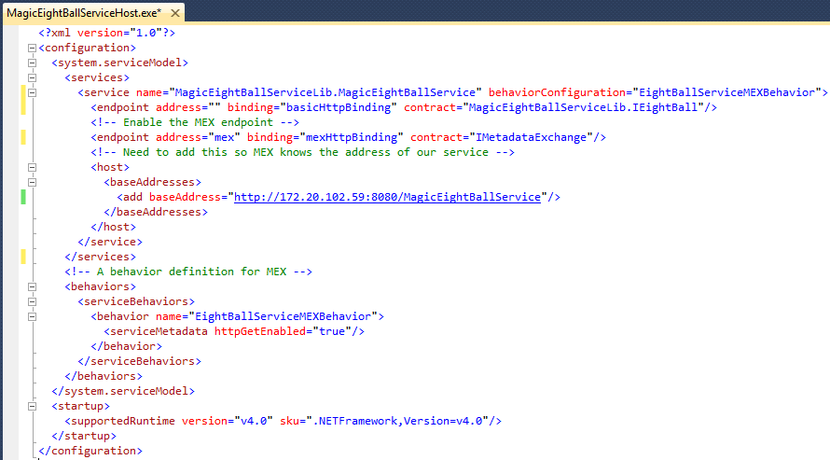
Пример службы WCF. Конфигурационный файл службы
Адрес службы
basicHttpBinding – эта привязка использует HTTP в качестве транспорта и Text/XML в качестве метода кодирования сообщений по умолчанию.

Slide 36
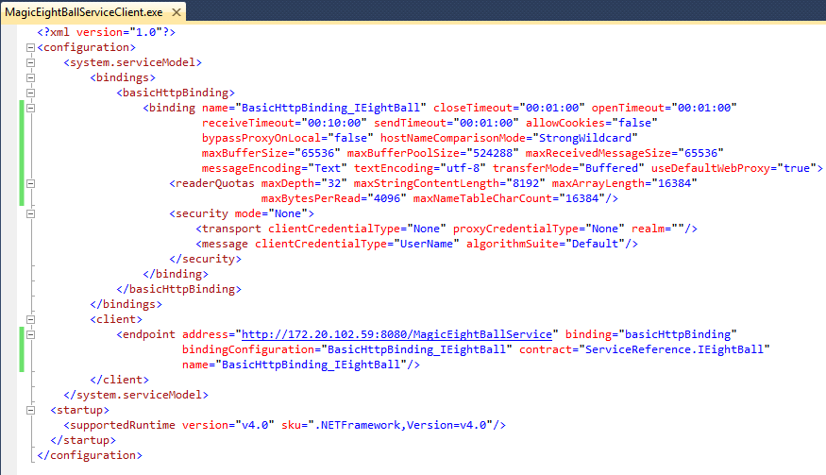
Пример службы WCF. Конфигурационный файл клиента
Конечная точка – адрес, привязка, контракт

Slide 37
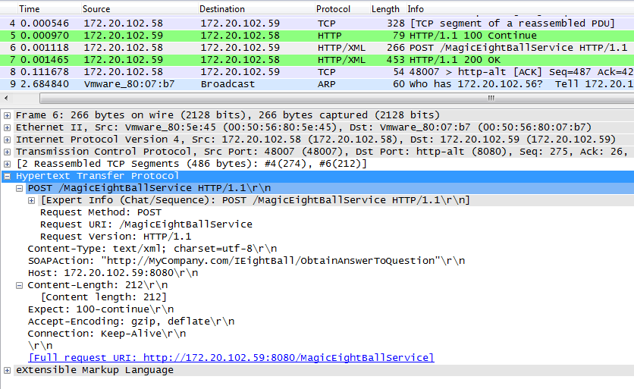
Пример службы WCF. Удаленный вызов метода службы
Вызов службы MagicEightBallService
с помощью HTTP-метода POST

Slide 38
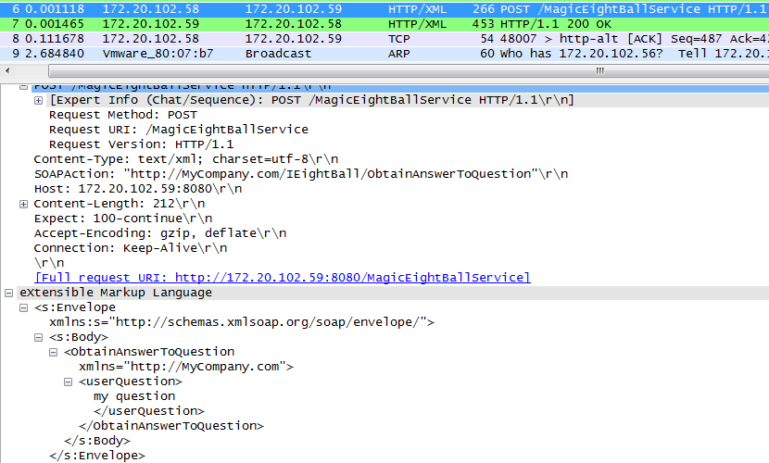
Пример службы WCF. Удаленный вызов метода службы
Вызов метода ObtainAnswerToQuestion
по SOAP

Slide 39
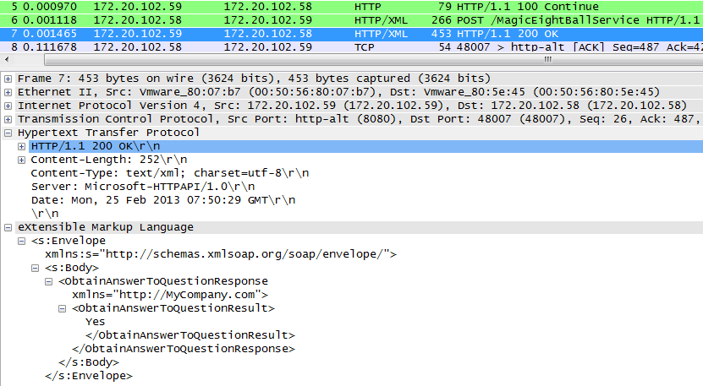
Пример службы WCF. Вызов метода службы
Ответ метода ObtainAnswerToQuestion
по SOAP

Slide 40
Пример службы WCF. Вызов метода службы с помощью HTTP-метода POST
POST /MagicEightBallService HTTP/1.1
Content-Type: text/xml; charset=utf-8
SOAPAction: "http://MyCompany.com/IEightBall/ObtainAnswerToQuestion"
Host: 172.20.10.131:8080
Content-Length: 354
Expect: 100-continue
<?xml version="1.0" encoding="utf-8"?>
<soap:Envelope xmlns:soap="http://schemas.xmlsoap.org/soap/envelope/"
xmlns:xsi="http://www.w3.org/2001/XMLSchema-instance" xmlns:xsd="http://www.w3.org/2001/XMLSchema">
<soap:Body>
<ObtainAnswerToQuestion xmlns="http://MyCompany.com">
<userQuestion>1</userQuestion>
</ObtainAnswerToQuestion>
</soap:Body>
</soap:Envelope>
Вызов метода ObtainAnswerToQuestion службы MagicEightBallService
с помощью HTTP-метода POST
Само SOAP-сообщение, которое вызывает метод ObtainAnswerToQuestion с параметром userQuestion = 1

Slide 41
Пример службы WCF. Ответ службы
HTTP/1.1 200 OK
Content-Length: 264
Content-Type: text/xml; charset=utf-8
Server: Microsoft-HTTPAPI/2.0
Date: Fri, 18 Oct 2013 12:04:42 GMT
<s:Envelope xmlns:s="http://schemas.xmlsoap.org/soap/envelope/">
<s:Body>
<ObtainAnswerToQuestionResponse xmlns="http://MyCompany.com">
<ObtainAnswerToQuestionResult>Ask again later</ObtainAnswerToQuestionResult>
</ObtainAnswerToQuestionResponse>
</s:Body>
</s:Envelope>

Slide 42
Как Workflow координирует и исполняет бизнес-процессы Архитектура Workflow Задание логики исполнения бизнес-процессов. Язык PDL
Workflow. Исполнитель бизнес-процессов (оркестратор)

Slide 43
Как Workflow координирует и исполняет бизнес-процессы
Workflow – это:
Система исполнения бизнес-процессов
SOA-совместимая интеграционная шина
Workflow обращается к независимым сервисам с помощью модулей-клиентов данных сервисов. Если на предприятии появляется новый сервис, то в Workflow соответственно необходимо импортировать новый модуль-клиент для взаимодействия с этим сервисом.
Последовательность обращений к необходимым сервисам (описание логики бизнес-процесса) определяется в xml-документе с помощью языка PDL (process definition language). XML-документ с описанием бизнес-процесса также должен быть импортирован в Workflow.

Slide 44
Как Workflow координирует и исполняет бизнес-процессы
Workflow обращается к независимым сервисам с помощью модулей-клиентов, предварительно импортированным в Workflow, количество обращений к различным сервисам и их последовательность определяется в описании бизнес-процесса на языке PDL.

Slide 45
Архитектура Workflow
Workflow Suite:
BPE (Business-process Engine)
Service Registry
Resource Locking
Human task management
BPE | подсистема управления бизнес-процессами и взаимодействия с системами
Service Registry | подсистема, предоставляющая сведения о службах, их развертывании и конфигурации
Resource Locking | подсистема управления блокировками ресурсов
Human task management | подсистема, позволяющая вовлечь в выполнение бизнес-процесса человека

Slide 46
Архитектура Workflow
BPE (Business-process Engine):
Assembly Importer
PDL Importer
Facade Service
Processor Service
Workflow Enterprise Manager
Assembly Importer | утилита для импорта в Workflow сборок, содержащих в себе информацию о типах данных, операциях и службах
PDL Importer | утилита для импорта в Workflow бизнес-процессов
Facade Service | сервис WCF отвечающий за создание экземпляров процессов и выполнение стартовой логики
Processor Service | обеспечивает основную обработку логики бизнес-процесса, не взаимодействует с клиентскими приложениями (только с БД)
Workflow Enterprise Manager | подсистема мониторинга и администрирования

Slide 47
Архитектура Workflow. Модульная архитектура системы
Workflow Suite
Service Registry
Workflow 2.0 (Facade, Processor)
WCF
Customer Management
Node DB
Config DB
Service 1
Workflow
Enterprise
Manager
SOAP/ WCF
. . .
BAR DB
Service N
Resource
Locking
Модульная архитектура системы

Slide 48
Архитектура Workflow
Config DB | в конфигурационной базе данных Workflow хранятся метаданные (определение данных), которые необходимы системе для создания, обработки и предоставления информации о процессах. Конфигурационная база данных всегда одна
Node DB | в узловой базе данных Workflow хранятся экземпляры процессов и история их выполнения. Узловых баз данных может быть несколько

Slide 49
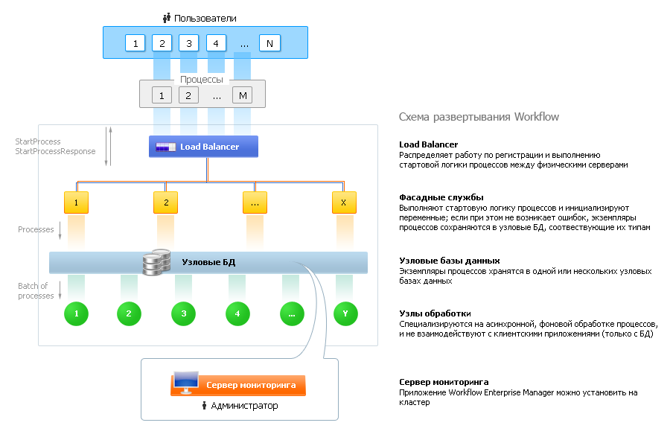
Архитектура Workflow. Схема развертывания

Slide 50
Задание логики исполнения бизнес-процессов. Язык PDL
PDL (Process Definition Language, язык определения процесса) — интерпретируемый язык Это означает, что интерпретатор (в данном случае, ядро Workflow) выполняет языковые инструкции непосредственно, без предварительного перевода. PDL определяет данные (переменные простых или структурных типов), с которыми работает процесс, а также порядок, в котором должны быть выполнены операции над этими данными. Язык включает разнообразные управляющие конструкции (последовательность, параллельное выполнение, цикл, условный переключатель, транзакционный блок, обработчик ошибок и пр.) и простые активности (вызов локальной или удаленной операции, присваивание, ожидание сообщения, задержка и пр.); их комбинация позволяет алгоритмическим образом задавать довольно сложные бизнес-процессы.
Использование языка PDL для описания бизнес-процессов позволяет унифицировать способ реализации бизнес-процессов на предоставление услуг.

Slide 51
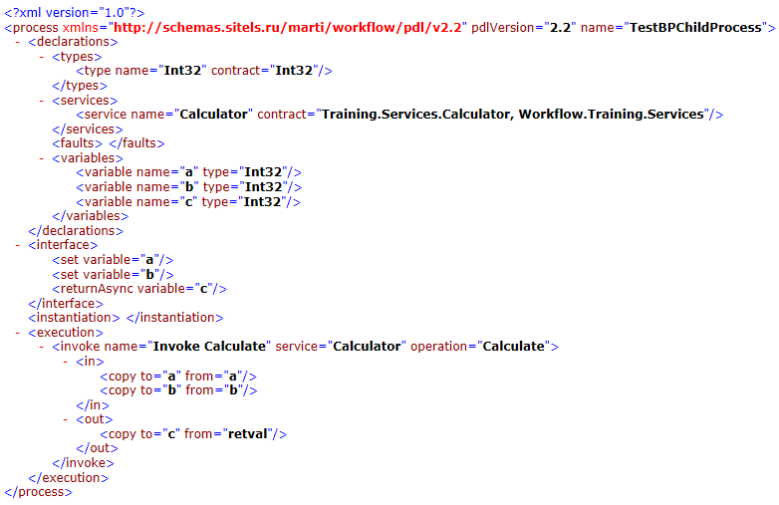
Задание логики исполнения бизнес-процессов. Язык PDL
Пример тестового бизнес-процесса

Slide 52
Задание логики исполнения бизнес-процессов. Язык PDL
Сценарий ввода в эксплуатацию нового типа процесса выглядит так:
1. С помощью утилиты Assembly Importer в Workflow регистрируются типы данных и операции, используемые в процессе;
2. В каком-нибудь XML-редакторе пишется определение типа процесса, использующее эти объекты;
3. С помощью утилиты Pdl Importer определение типа процесса импортируется в Workflow;
4. Workflow автоматически генерирует метод создания экземпляров процесса этого типа;
5. Программисты используют этот метод для создания экземпляров процессов с необходимыми данными (они передаются в аргументах метода);
6. Workflow обрабатывает (то есть выполняет) созданные процессы;
7. Служба поддержки использует средства мониторинга для того, чтобы убедиться, что все в порядке.

Slide 53
Для чего необходим Service Registry Предоставление сведения о службах, их конфигурации и серверах развертывания Создание сконфигурированного экземпляра прокси клиента службы и сконфигурированного экземпляра хоста службы
Service Registry

Slide 54
Для чего необходим Service Registry
Сервис 1
ServiceHost1.config
Клиент 2
ServiceClient2.config
Управление
потоком заданий
Workflow
Клиент 1
ServiceClient1.config
Сервис 2
ServiceHost2.config
Для служб и их клиентов необходимо поддерживать в актуальном состоянии конфигурационные файлы ServiceHost.config и ServiceClient.config (название и структура файлов могут отличаться и зависят от типа служб). Когда служб много и они находятся на различных серверах, поддерживать корректные настройки данных конфигурационных файлов “вручную” становится проблематично и потенциально ведет к созданию ошибок и некорректной работе всей системы.

Slide 55
Для чего необходим Service Registry
Сервис 1
ServiceRegistry.Client.dll
Клиент 2
ServiceRegistry.Client.dll
Управление
потоком заданий
Workflow
Клиент 1
ServiceRegistry.Client.dll
Сервис 2
ServiceRegistry.Client.dll
Service Registry
Create Configured Proxy
service1.config
service2.config
service3.config
service4.config
Create Configured Host
Service Registry позволяет автоматизировать процесс создания сконфигурированных экземпляров прокси для служб и их клиентов.

Slide 56
Предоставление сведения о службах, их конфигурации и серверах развертывания
Service Registry – это система входящая в состав Workflow Suite, которая предоставляет сведения о службах, использующихся в компании, их конфигурации (протоколах доступа, параметрам подключения и т.д) и серверах развёртывания.
Service Registry также предоставляет сервисы, основанные на этой информации – такие как создание сконфигурированного экземпляра прокси.
Реестр служб с соответствующей информацией хранится в конфигурационной базе данных Service Registry. Предварительно администратор системы должен внести информацию о службах в конфигурационную базу с помощью web-консоли или консольной утилиты регистрации служб.

Slide 57
Создание сконфигурированного экземпляра прокси для служб и клиентов
Клиенты системы Service Registry (службы и их клиенты) используют библиотеку динамического связывания Marti.ServiceRegistry.Client.dll. Данная библиотека содержит класс, в котором определены два метода:
создание сконфигурированного экземпляра прокси-класса службы -
CreateConfiguredProxy
создание сконфигурированного экземпляра хоста службы - CreateConfiguredHost
Клиенты Service Registry вызывают данные методы, чтобы получить необходимый для их работы сконфигурированный экземпляр прокси.

Slide 58
Поиск точек подключения к службам FORIS в Service Registry
Единица развёртывания - это объединение служб, к которым применяются единые настройки ( настройки привязок, поведений, сервера развёртывания, настройки конечных точек и т.д.).
Названия единиц развертывания в Service Registry приблизительно соответствует названиям подсистем FORIS.
basicHttpBinding – эта привязка использует HTTP в качестве транспорта и Text/XML в качестве метода кодирования сообщений по умолчанию.
В SoapUI и WebService Studio можно обращаться к службам FORIS, у которых есть привязка basicHttpBinding.

Slide 59
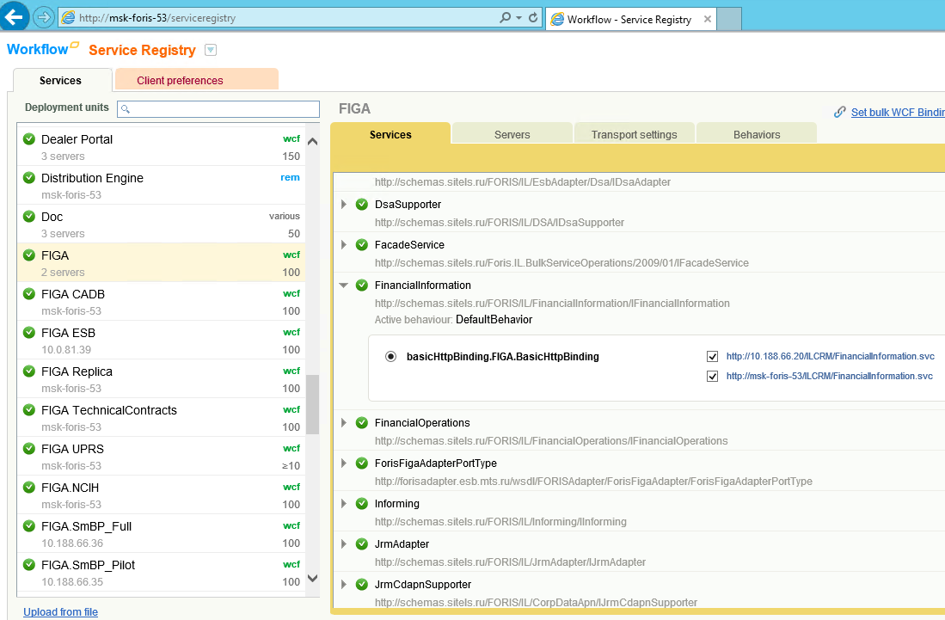
Поиск точек подключения к службам FORIS в Service Registry
Служба FinancialInformation
Единица развертывания
FIGA
Адрес службы

Slide 60
Initial WSDL адрес
Единица развёртывания: FIGA
Служба: FinancialInformation
Адрес службы: http://msk-foris-53/ILCRM/FinancialInformation.svc
Привязка (байдинг): basicHttpBinding.FIGA.BasicHttpBinding
Initial WSDL адрес, по которому мы можем получить wsdl-описание интерфейса службы FinancialInformation:
http://msk-foris-53/ILCRM/FinancialInformation.svc?WSDL
Initial WSDL адрес = Адрес службы из Service Registry + ?WSDL
Выполним запрос к данной службе в SoapUI.

Slide 61
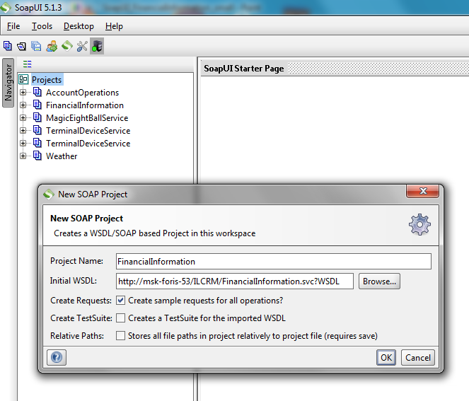
Подключение к службе FORIS в SoapUI
Initial WSDL службы FinancialInformation

Slide 62
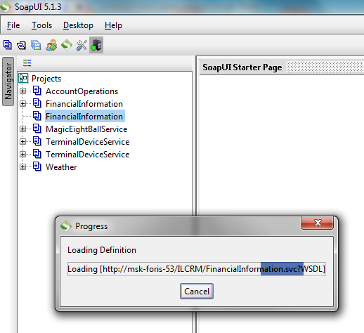
Загрузка WSDL-описания интерфейса службы
Идет загрузка WSDL-описания интерфейса службы FinancialInformation в SoapUI

Slide 63
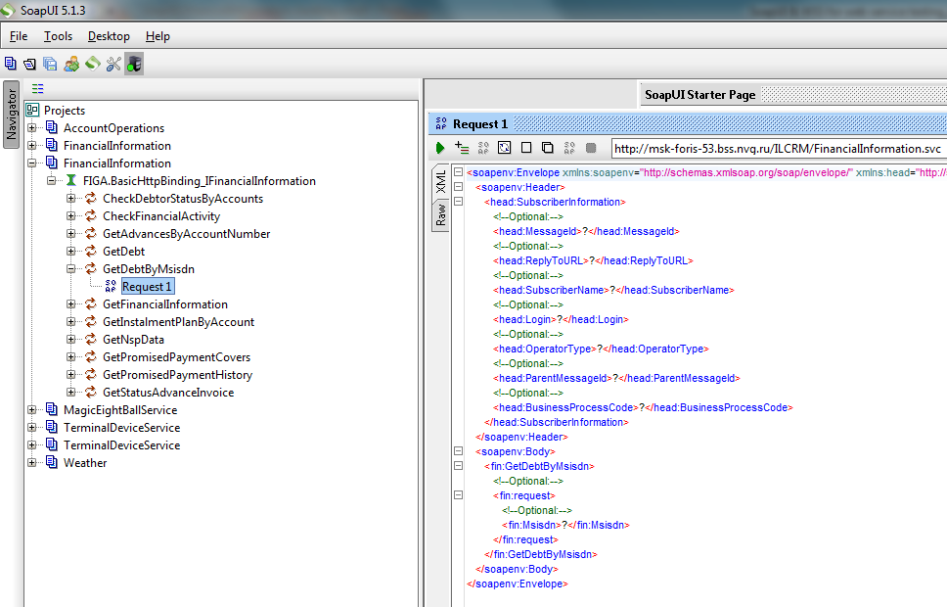
Служба и ее методы в SoapUI
На основе WSDL-описания построен интерфейс службы FinancialInformation

Slide 64
Спасибо за внимание!

